Slide 1
IGA Mainframe Application
Development Summary
IGA-J Mainframe Environment

Slide 2
Agenda
開発環境と本番環境のMVSシステム
ユーザーIDとパスワード管理
ログオンプロシジャーとグループID
アクセス権限
VPW
注意事項
MVSシステムの主要データセット
日常保守作業における各種手続
KnowHow Notes DBの紹介

Slide 3
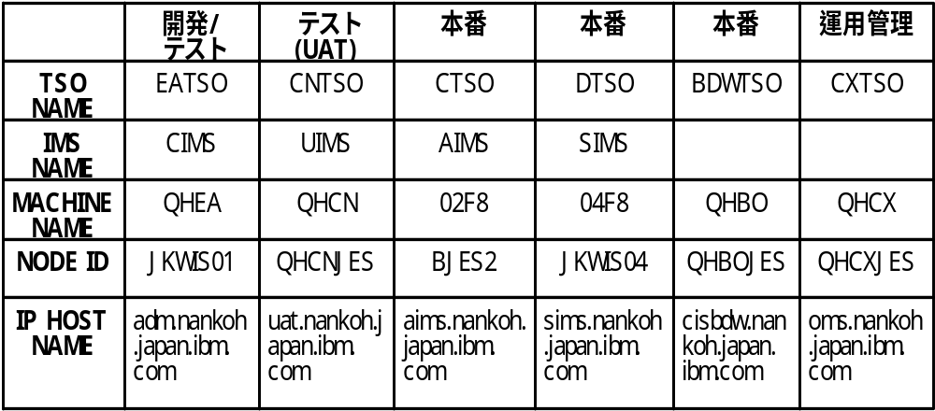
開発環境と本番環境のMVSシステム
本番運用、開発、テストの用途に応じ、複数のZ Serverで構成されています。

Slide 4
ユーザーIDとパスワード管理
TSOユーザーIDは社内の複数MVSシステムを通じて一元管理されており、同じユーザーID/パスワードを使用します。
TSOユーザーIDは一人に一つアサインされ、IDの共有・譲渡は禁止されています。
パスワードはPASECシステム^{*1}で変更可能です。
パスワードは6ヶ月毎に更新する必要があります。
３回連続して違ったパスワードを入力すると、ユーザーIDがREVOKEされ使用できなくなります。^{*2}
*1 04F8システムTOP画面から”PASEC”と入力してアクセスします。
*2 REVOKE回復はTSOユーザーIDの所属Line Managerが行えます。
ISSCでのREVOKE回復は担当BAのAMS Line Managerまで連絡して下さい。(2004/04現在)

Slide 5
ログオンプロシジャーとグループID
ログオンプロシジャーとは、TSOにLOGONしたあとに自動的に実行される環境設定の一連のコマンドです。これにより使用可能なメニュー等が決まります。
代表的なログオンプロシジャー^{*1}
TSO | EATSO | DTSO | CTSO | CXTSO
ログオンプロシジャー | ITG | DB2 | LGM | CPMA
グループIDとは、ユーザーIDを権限等の種類に応じてグルーピングするIDで、IGA-Jでは通常GRPEISもしくはGRPNISDです。
*1 アプリケーションによって固有のログオンプロシジャーを使用することがあります。
ログオンプロシジャーの使用申請はIBM Formsで行いますが、ISSC Memberの申請権限は
ありませんので、使用申請は担当BAのAMS担当者まで連絡して下さい(2004/04現在)

Slide 6
アクセス権限
アクセス権限とは、MVSシステム上の各種データセットに対する、ユーザーに許可された操作の種類です。
アクセス権限の管理については、主に以下のような手続きがあります。
1) 手続き不要
AMS全員(グループID=GRPEIS)があらかじめアクセス許可付与されたデータセット類があります。主なものは次の通りです。
ユーザーIDで始まるデータセット | ユーザーID自身による読み/書き/作成可能です。
SX01Iで始まるデータセット | 全員読み/書き/作成可能です。Project以外でDATASETを作成したい時利用可能です。
SYS1.DCL,TEST1.UPROC,etc | 全員読み/書き可能です。主にProjectで必要に応じ使用して下さい。

Slide 7
アクセス権限
2) グループ結合
特定の識別名で始まるデータセットにアクセス許可を行ないます。申請はTSSシステムで行ないます。
3) データセット使用
データセット個別にアクセス許可を行ないます。申請はTSSシステムで行ないます。
4) PRACF
本番マシン上のデータセットは、原則としてREAD権限しか許可されません。
移管作業等のために読み/書き/作成が必要な場合は、EATSOからPRACFにて申請を行ないます。
※TSO LUコマンドにより、自分のユーザーIDに付与されている権限情報を表示できます。

Slide 8
VPW
本番環境のJob Logは、VPW (Virtual Paper Writer) で管理されています。
VPW OutputシステムにLOGONし、Top Menuから”V”でアクセスしてください。
本番環境 | 04F8 (DTSO) | 02F8 (CTSO) | QHBO (BDWTSO)
VPW Outputシステム | DTSO | CTSO | CTSO
Naming Rule
※アプリケーション毎にTSSデータセット使用申請が必要です
VPW.FK75D01.D0213.T1504
~~~~~~~~~
~~~~~~
~~~~~~
Job名
Job完了日
Job完了時刻

Slide 9
注意事項
Production Jobと同名のJobは、開発/テスト/本番環境のいずれでもSubmitしないでください。
Normal Endしても、Abendしても、運用管理システム(CXTSO)が実行結果を感知してしまい、当日の本番Job Scheduleを操作してしまいます。
本番環境でJobをSubmitする場合は、E付きのJobであってもONETIME JOB申請が必要です。
開発/テスト/本番環境のいずれの環境でも、SubmitするJobの最大CPU TIMEは60min.です。
運用情報を登録する際、「OPCの有効開始日」と「IESの有効日」が一致していない場合、正しく登録されないことがあります。
IES出力情報を追加・修正する際、同JGRPの全ての出力情報を同時に空申請しないと、JGRPの全ての出力情報が無効になることがあります。
P/L変更申請はタイミングオプションを’Y’にすることをお勧めします。変更処理の状況がE付きのJobで確認することが出来、かつ不測のErrorの際に再申請が容易になるためです。

Slide 10
MVSシステムの主要データセット
データセット | EATSO | DTSO | CXTSO | 内容
SP30.DS.JCLM | ○ | ○ |  | JCL Master
SP30.DS.JGRP | ○ | ○ |  | JGRP Master。JGRPに含まれるJOB名、実行するシステム及び有効日がデータとして入っている。
SP30.DS.JGRPX | ○ | ○ |  | JOB名がメンバーでそのJOBが含まれるJGRPがデータとして入っている。
SP30.DS.IOMI | ○ | ○ |  | Input Master
SP42.DS.MO | ○ | ○ |  | Output Master
SP10.DS.MSF | ○ | ○ | ○ | プロダクション主処理スケジュール情報。OPCに登録されているJGRP名、オリジナル スケジュール日で表示。作成は毎月、月下旬。マスターはCXTSO。
SI66I.DS.DEP0 | ○ | ○ |  | JOB Group LINK情報。OPCに登録されている各適用業務毎のLinkage情報。
SI66I.DS.DEPTCALL | ○ |  |  | AMSのライン毎にアプリケーション担当者情報が入っている。ここの情報がVPWに記載される。

Slide 11
MVSシステムの主要データセット
データセット | EATSO | DTSO | CXTSO | 内容
TEST.JCLM | ○ |  |  | Test JCL Library
SYS1.UPROC | ○ | ○ |  | Cataloged Procedure Master
TEST1.UPROC | ○ |  |  | Test Cataloged Procedure
SYS1.UCTRL | ○ | ○ |  | Control Card Master
TEST.UCTRL | ○ |  |  | Test Control Card

Slide 12
日常保守作業における各種手続
作業 | 作業項目 | 手続き
登録 | システム資源使用登録申請等 | TSS
オーナーとのやりとり | 問題解決/調査依頼による対応と報告 | IRIS PSR
 | 仕様変更依頼による対応と報告 | IRIS VSR(SER)
移管 | Production Libraryの変更(JCL，Load Moduleなど) | P/L変更申請
 | JOB実行順序、実行スケジュールの登録 | OPC登録
 | JOB情報、入出力情報、ユーザー情報の登録申請(運用情報登録） | IES申請
 | Production Dataset/Database作成、初期設定 | PRACF申請
 | 運用部門へのシステム変更依頼 | IRIS PCOR
運用とのやりとり | 緊急時の作業依頼など | AMS-SDC連絡シート
その他 | 一時的な実行JCLの変更 | JCL WORK取得
 | 本番環境での一時的なJOBの実行、REPORT出力 | ONETIME JOB申請

Slide 13


KnowHow Notes DBの紹介
おこちゃまの教育
JPDEPT016/A/IBMJPN isd\cfs\E_ADMNo3.nsf
AMSサービス Education
JPDEPT016/A/IBMJPN isd\ISDEDU.NSF

